Slide 1

Prevención y control de infecciones (PCI) para el ébola o la enfermedad de Marburgo:
Centers for Disease Control and Prevention
National Center for Emerging and Zoonotic Infectious Diseases
Limpieza y desinfección ambiental para el personal administrativo de centros médicos
Entornos de atención médica con recursos entre limitados e intermedios
Actualización: junio del 2026
Notes:
Audiencia destinataria:
Esta presentación se enfoca en lo que el personal administrativo de los centros médicos debe saber acerca del proceso de limpieza y desinfección ambiental en el contexto del ébola y la enfermedad de Marburgo.
Tenga en cuenta que los temas de la capacitación sobre la prevención y el control de infecciones para el ébola o la enfermedad de Marburgo se presentan en orden, y se espera que los participantes avancen a lo largo de la serie. Sin embargo, puede combinar el contenido para satisfacer las necesidades de los participantes, y podría necesitar ajustar el ejemplo del guion según corresponda.
Cantidad de tiempo estimado con participación de la audiencia: aproximadamente 15 a 20 minutos
Guion:
¡Bienvenidos! Hoy nos enfocaremos en el papel del personal administrativo en la limpieza y desinfección ambiental en el contexto de la enfermedad del Ébola (o ébola) y de la enfermedad por el virus de Marburgo (o enfermedad de Marburgo).

Slide 2
Objetivos de aprendizaje
Después de esta presentación, los participantes podrán:
  Explicar por qué la limpieza ambiental es importante en el contexto del ébola o la enfermedad de Marburgo.
  Describir al menos tres principios generales de la limpieza ambiental.
Notes:
Guion:
Tenemos dos objetivos de aprendizaje en el día de hoy. Para el final de nuestro encuentro de hoy, ustedes deberían poder explicar por qué la limpieza ambiental es importante en el contexto del ébola o la enfermedad de Marburgo y describir al menos tres de sus principios generales.

Slide 3
¿Sobre qué cosas pueden sobrevivir los virus que causan el ébola o la enfermedad de Marburgo?
(Puede haber más de una respuesta).
  Superficies (mesas, sillas, etc.)
  Equipo médico (termómetro, estetoscopio, etc.)
  Equipo de protección personal (mascarillas, botas, delantales, etc.)
Notes:
Activación de los conocimientos previos.
Un beneficio clave de trabajar con estudiantes adultos es que probablemente ya tengan algo de conocimiento o experiencia relacionados con el tema que usted está enseñando. Activar los conocimientos previos ayuda a los participantes a conectar el aprendizaje nuevo con lo que ya saben y podría ayudarlos a entender mejor la información nueva. También lo ayuda a usted, el instructor, a identificar vacíos de conocimiento donde podría necesitar dedicar más tiempo o agregar énfasis cuando enseñe. Use esta diapositiva como una oportunidad para que los participantes compartan lo que ya saben.
Guion:
Para comenzar hoy, tengo una pregunta con múltiples opciones para ustedes. ¿Sobre qué cosas pueden sobrevivir los virus que causan el ébola o la enfermedad de Marburgo? Sus opciones son: superficies como las de mesas y sillas, equipo médico como termómetros y estetoscopios, y equipo de protección personal como mascarillas, botas y delantales. Más de una de estas opciones podría ser correcta. Les daré un minuto para pensar antes de darles la respuesta.
[Deles a los participantes 1-2 minutos para pensar en silencio antes de revelar la respuesta en la próxima diapositiva].

Slide 4

¿Sobre qué cosas pueden sobrevivir los virus que causan el ébola o la enfermedad de Marburgo?
Notes:
Guion:
Y la respuesta es: todas estas opciones. Los virus que causan el ébola y la enfermedad de Marburgo pueden sobrevivir en superficies, equipo médico y equipo de protección personal. Si ustedes llegaran a tocar una de estas superficies que tiene el virus del ébola o de la enfermedad de Marburgo y luego se tocaran una membrana mucosa como las de los ojos, la nariz o la boca, podrían infectarse con el virus que causa el ébola o la enfermedad de Marburgo.

Slide 5
Información general sobre la limpieza ambiental
Notes:
Guion:
Por eso es que la limpieza y desinfección ambiental es tan importante para detener la propagación del ébola o de la enfermedad de Marburgo en los centros de atención médica. Comencemos nuestra conversación con información general de lo que es la limpieza ambiental.

Slide 6
Definición: Limpieza ambiental
Limpieza ambiental es el término general para la limpieza y desinfección del ambiente de cuidado del paciente.
Limpieza: elimina la tierra y algunos microbios y se lleva a cabo con agua y jabón
Desinfección: mata los microbios usando productos químicos, como una solución de cloro al 0.5 %.
Notes:
Guion:
Limpieza ambiental es el término general usado para referirse a la limpieza y desinfección del ambiente de cuidado del paciente.
La limpieza elimina la tierra y algunos microbios y se lleva a cabo con agua y jabón. La desinfección mata los microbios usando productos químicos, como una solución de cloro al 0.5 %.

Slide 7
¿Por qué es importante la limpieza ambiental?
Los virus que causan el ébola o la enfermedad de Marburgo pueden sobrevivir o persistir en superficies (mesas, sillas, etc.)
Tocar superficies contaminadas o usar equipo contaminado puede propagarles el ébola o la enfermedad de Marburgo a ustedes y a sus pacientes.
La limpieza y desinfección adecuadas ayudan a prevenir la propagación del ébola o de la enfermedad de Marburgo en los centros médicos. Esto los protege a
USTEDES
Sus compañeros de trabajo y pacientes
Su comunidad
Notes:
Guion:
Entonces, ¿por qué es tan importante la limpieza ambiental? Los virus que causan el ébola o la enfermedad de Marburgo pueden sobrevivir en superficies como mesas, sillas y equipo médico. Si tocan superficies contaminadas o usan equipo contaminado, pueden propagar el ébola o la enfermedad de Marburgo a ustedes mismos y a sus pacientes. La limpieza y desinfección adecuadas ayudan a prevenir la propagación del ébola o de la enfermedad de Marburgo en los centros médicos. Esto los protege a ustedes, sus compañeros de trabajo y sus pacientes. Al mantenerse seguros, también protegen a sus amigos, familiares y otras personas con las que entren en contacto en su comunidad.

Slide 8
Principios de la limpieza ambiental
Siempre limpiar antes de desinfectar.
  El material orgánico que haya en las superficies disminuye la eficacia de los desinfectantes.
Siempre moverse del área más limpia a la más sucia.
  El área de aislamiento siempre debe limpiarse al final.
Siempre limpiar de forma sistemática (p. ej., en el sentido de las agujas del reloj) para evitar saltarse áreas.
Siempre asegurarse de limpiar y desinfectar el equipo de cuidado del paciente entre un paciente y otro.
Cuando sea posible, destinar suministros de limpieza a las áreas de mayor riesgo (p. ej., sala de partos, quirófano).
  Siempre destinar suministros de limpieza a las áreas de aislamiento para casos de ébola o de enfermedad de Marburgo.
Notes:
Guion:
Estos son algunos principios generales de la limpieza ambiental. Algunos podrían sonarles conocidos porque estos principios no son solo para limpiar cuando podrían estar presentes los virus que causan el ébola o la enfermedad de Marburgo. Son principios que ayudan, en general, a prevenir las infecciones de distintos tipos asociadas a la atención médica.
Siempre limpiar antes de desinfectar. Al limpiar, se debe eliminar el material orgánico que haya en las superficies. Si no se elimina, puede disminuir la eficacia de los desinfectantes. Se debe usar agua y jabón para limpiar y cloro para desinfectar. Esto significa que deben usar agua y jabón primero para que el cloro funcione.
La limpieza debe comenzar en el área más limpia e ir pasando hacia el área más sucia. Las áreas de aislamiento siempre deben limpiarse al final y, preferiblemente, deberían tener su propio personal de limpieza y protocolos.
Siempre se debe limpiar de forma sistemática (p. ej., en la dirección de las agujas del reloj) para evitar saltarse áreas.
El equipo para atender a los pacientes, como los estetoscopios o los monitores de la presión arterial, deben limpiarse y desinfectarse entre un paciente y otro.
Y por último, cuando sea posible, destinen suministros de limpieza a las áreas de mayor riesgo, como la sala de parto o el quirófano, para que no se usen en otro lugar. En el caso del ébola o de la enfermedad de Marburgo, siempre destinen suministros de limpieza a las áreas de aislamiento por estas enfermedades para que no se usen en otras áreas de cuidado del paciente.

Slide 9
Suministros y equipo para la limpieza ambiental
Notes:
Guion:
Ahora hablemos sobre los suministros y el equipo necesarios para la limpieza ambiental.

Slide 10
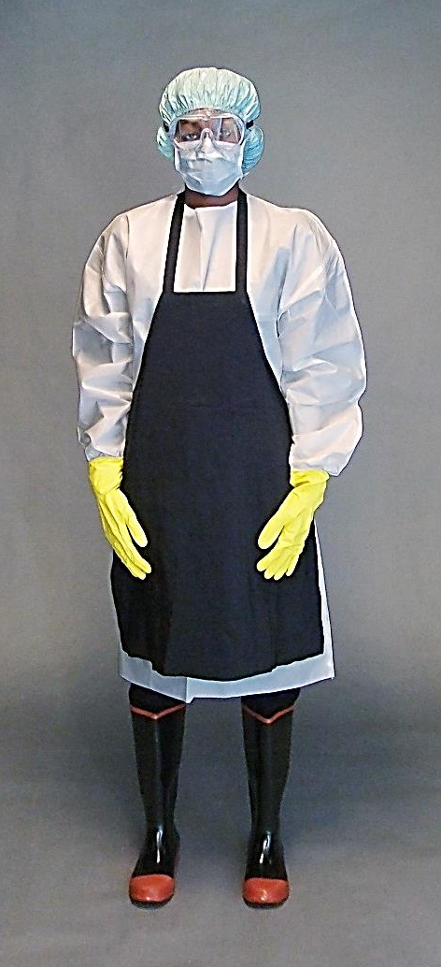
EPP para la limpieza ambiental con respecto al ébola o la enfermedad de Marburgo
Guantes interiores (para ayudar a quitarse el EPP)
Guantes exteriores (guantes gruesos de goma, ya que se usan productos químicos al limpiar y desinfectar)
Bata u overol
Delantal
Protección para las membranas mucosas (*mascarilla + protector facial) O (*mascarilla + gafas protectoras)
Botas de goma (o protectores para los zapatos)
Protector para la cabeza
*Se puede usar un respirador en lugar de una mascarilla (la estructura del respirador evita que se corra y se caiga al estar empapado con sudor; podría ser preferible usarlo en climas calurosos y húmedos)
Notes:
Guion:
Cuando hagan limpieza ambiental en el contexto del ébola o la enfermedad de Marburgo, necesitan usar el equipo de protección personal adecuado, también llamado EPP, para protegerse de la exposición a agentes infecciosos.
El personal que haga limpieza ambiental siempre debe usar guantes dobles; un par exterior de guantes gruesos de goma para protegerse de los productos químicos usados para limpiar y desinfectar, y un par interior para ayudar a quitarse el EPP. Para protegerse el cuerpo, deben usar una bata o un overol y un delantal. Para proteger los ojos, la nariz y la boca deben usar una mascarilla y un protector facial o una mascarilla con gafas protectoras. Si el personal nota que la mascarilla se arruga y se cae al quedar empapada con sudor, pueden usar un respirador en lugar de una mascarilla. La estructura del respirador prevendrá este problema y también brindará la protección adecuada. También deben usarse botas de goma o protectores para los zapatos y un protector para la cabeza.
Pueden obtener más información sobre el EPP en las sesiones enfocadas en este tema en la página web de prevención y control de infecciones (PCI) para el ébola y la enfermedad de Marburgo en cdc.gov.

Slide 11
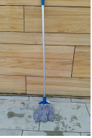
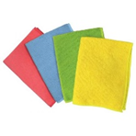
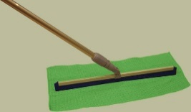
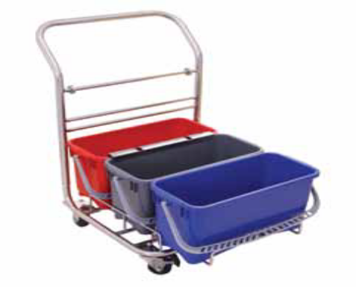
Materiales para limpieza y desinfección ambiental
Agua limpia
Jabón
Desinfectante (p. ej., Jik, HTH)
  Solución de cloro al 0.5 %
Cubos/baldes/recipientes pequeños (para superficies)
Cubos/baldes con ruedas (para pisos)
Trapos para limpiar
Esponjas con mango o trapeadores
Notes:
Guion:
Entre los materiales que necesitarán en su centro médico para hacer la limpieza y desinfección ambiental están agua y jabón, y desinfectantes como Jik o HTH. Necesitarán solución de cloro al 0.5 %. También necesitarán:
cubos, baldes o recipientes pequeños para las superficies, y cubos o baldes con ruedas para los pisos,
trapos para limpiar
y esponjas con mango o trapeadores.

Slide 12
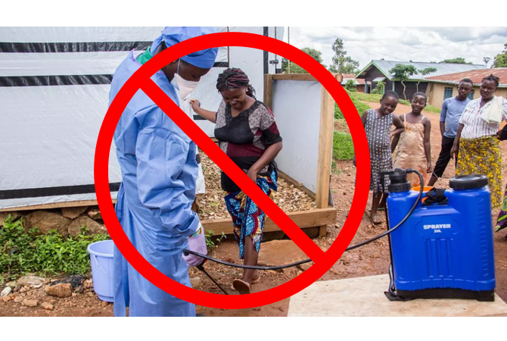
Uso de soluciones cloradas
Usen solución de cloro para la limpieza ambiental en áreas de aislamiento para casos de ébola o enfermedad de Marburgo.
  0.5 %* para superficies duras no porosas (pisos, mesones, barandas de cama).
  Asegurarse de que la superficie se mantenga mojada por 10 minutos.
NO rociar cloro.
  Nunca rociar a las personas.
  Para las superficies, es preferible pasar un paño.
https://www.mercycorps.org/blog/Marburg-outbreaks-africa-guide/chapter-3
* Alternativas: alcohol al 70-90 % (etílico, isopropílico), peróxido de hidrógeno mejorado ≥ 0.5 %.
Notes:
Guion:
Cuando usen soluciones de cloro para la limpieza ambiental en áreas de aislamiento para casos de ébola o enfermedad de Marburgo, se necesita una concentración del 0.5 %, a veces llamada “cloro fuerte”, para las superficies duras como pisos, mesones y barandas de cama. El tiempo de contacto del cloro es 10 minutos. Esta es la cantidad de tiempo que el cloro necesita en una superficie para matar los microorganismos. La superficie debería estar lo suficientemente mojada por 10 minutos para garantizar que sea suficiente tiempo para desinfectar.
Tengan en cuenta que la OMS recomienda que la ropa de cama sucia se elimine de forma segura como desechos infecciosos mediante la incineración (en lugar de la desinfección o la descontaminación).
El cloro nunca se debe rociar, especialmente sobre las personas. Esto incluye rociado directo, túneles de desinfección u otras soluciones “creativas”, debido a los potenciales efectos adversos en la salud, de los cuales conversaremos en otra diapositiva. Cuando limpien superficies con cloro, es preferible limpiar con un paño en vez de rociar.
Más información para leer:
Deliberate exposure of humans to chlorine-the aftermath of Ebola in West Africa - PubMed (nih.gov)

Slide 13
Cómo garantizar la potencia del cloro
El cloro pierde potencia:
  Con el pasar del tiempo.
  Al estar expuesto a la luz del sol.
  Cuando se mezcla con materia orgánica.
Para garantizar la potencia:
  Hacer una nueva solución cada día.
  Mantener en cubos o baldes cerrados, lejos de la luz del sol.
  Usar solo después de limpiar con agua y jabón.
  Evitar mojar trapos sucios en un cubo o balde con cloro.
Notes:
Guion:
La potencia del cloro para desinfectar se reduce con el pasar del tiempo, al estar expuesto a la luz del sol o cuando se lo mezcla con materia orgánica; por eso se debe hacer una nueva solución cada día y se la debe guardar en cubos o baldes cerrados, lejos de la luz del sol. Recuerden que antes de desinfectar con cloro, deben limpiar los artículos con agua y jabón para eliminar la materia orgánica de las superficies. No se deben mojar los trapos sucios en los cubos o baldes con cloro.

Slide 14
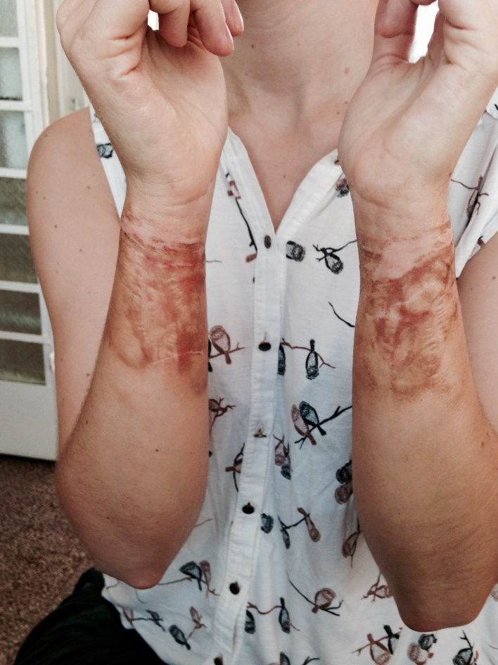
Cloro: una advertencia
Efectos adversos en la salud
  Problemas respiratorios
  Quemaduras
Potencialmente explosivo cuando se mezcla
  Hipoclorito de calcio + dicloroisocianurato de sodio = posibilidad de explosión
Posibilidad de crear gases tóxicos cuando se mezcla con amoníaco u otros productos de limpieza
  Irritación de los ojos, la nariz y la garganta, y otras reacciones graves
Quemadura de cloro por sumergir las manos con los guantes puestos en un balde; concentración desconocida en el balde (Sierra Leona, 2014, brote de la enfermedad por el virus del Ébola)
Notes:
Guion:
El cloro puede causar efectos adversos en la salud, como problemas respiratorios y quemaduras cuando se manipula sin usar el EPP adecuado. Esta imagen muestra una quemadura de cloro por sumergir las manos en un cubo o balde con cloro. No se conocía la concentración, y para el momento en el que esta persona pudo quitarse el resto de su EPP de forma segura, aproximadamente 10 minutos, tenía quemaduras de cloro en los brazos.
El cloro también es potencialmente explosivo. El hipoclorito de calcio podría ser combustible cuando se mezcla con otros tipos de cloro en polvo. En una unidad de tratamiento contra el ébola, durante un brote en África Occidental, ocurrió una explosión en un área de mezcla de cloro donde había dos tipos de cloro distintos: HTH granulado (hipoclorito de calcio) y SDIC en polvo (dicloroisocianurato de sodio). La explosión fue lo suficientemente fuerte para escucharse a cientos de metros de distancia, dispersar polvo de cloro en un área grande y hacer volar una pared de lona cercana.
Por último, si el cloro se mezcla con otros desinfectantes o productos de limpieza, en particular productos a base de ácidos y amoníaco, existe la posibilidad de que se creen gases tóxicos, los cuales pueden causar irritación de los ojos, la nariz y la garganta, y otras reacciones graves.
En resumen, siempre tengan precaución cuando usen cloro.

Slide 15
Gestión de actividades de limpieza ambiental
Notes:
Guion:
Ahora hablemos de la gestión de actividades de limpieza ambiental.

Slide 16
Calendarios o registros de limpieza
Los materiales de ayuda para el trabajo pueden ayudar a dirigir el flujo de trabajo diario para el personal de limpieza y, a la larga, convertirse en registros.
Especifican lo siguiente:
  Ubicación (p. ej., habitación, pabellón)
  Sesión de limpieza (p. ej., limpieza terminal)
  Fecha
  Nombre/firma del miembro del personal de limpieza
Medicina general | Limpieza diaria | Fecha | Nombre/ firma del miembro del personal
Hab. de pacientes 1 |  | 17/11/22 | Escribir el nombre aquí
Hab. de pacientes 2
Hab. de pacientes 3
Baño de pacientes | Turno 1: Turno 2:
Notes:
Guion:
Los materiales de ayuda para el trabajo pueden ayudar a dirigir el flujo de trabajo diario para el personal de limpieza y, a la larga, convertirse en registros. Deben especificar el lugar que se limpió, como la habitación o el pabellón; la sesión de limpieza, por ejemplo, limpieza terminal; la fecha, y el nombre y la firma del miembro del personal.

Slide 17
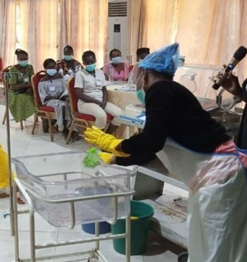
Capacitación para el personal de limpieza ambiental
Se debe capacitar al personal antes de que trabaje de forma independiente y se deben ofrecer cursos de actualización según sea necesario (p. ej., cada 6 meses)
La capacitación debe ser:
  Participativa
  Práctica (con demostraciones y ensayos reales)
  A un nivel adecuado de alfabetización
  Encabezada por capacitadores experimentados
Notes:
Guion:
Se debe capacitar al personal antes de que trabaje de forma independiente y se deben ofrecer cursos de actualización según sea necesario (por ejemplo, cada 6 meses). La capacitación debe ser participativa; práctica, con aprendizaje de experiencia directa, demostraciones y ensayos; a un nivel adecuado de alfabetización para la audiencia; y encabezada por capacitadores experimentados.

Slide 18
Reflexión
Con base en lo que hemos hablado hoy, ¿cuáles tres cosas se podrían cambiar en su centro médico, en relación con la limpieza ambiental, que ayudarían a proteger mejor al personal de limpieza y a otras personas en ese lugar contra el ébola o la enfermedad de Marburgo?
Consideren cosas como los principios de limpieza ambiental, el EPP necesario, el uso adecuado del cloro y la capacitación del personal.
Notes:
Reflexión:
Anima a los participantes a aplicar, analizar y evaluar lo que han aprendido, lo que los ayuda a profundizar su comprensión del tema.
Les permite a los participantes pensar sobre cómo lo nuevo que están aprendiendo aplica a sus conocimientos y experiencias anteriores, lo que les ayuda a entender y recordar mejor las ideas que se enseñaron.
Le permite a usted verificar la comprensión que tienen los participantes de lo que se ha conversado, para ver si es necesario repasar algunos temas.
Guion:
Ahora que hemos hablado de la limpieza ambiental en el contexto del ébola o la enfermedad de Marburgo en general, me gustaría darles unos momentos para que piensen sobre cómo esto se aplica específicamente a su centro médico. Con base en lo que hemos hablado hoy, ¿cuáles tres cosas se podrían cambiar en su centro médico, en relación con la limpieza ambiental, que ayudarían a proteger mejor al personal de limpieza y a otras personas en ese lugar contra el ébola o la enfermedad de Marburgo? Consideren cosas como los principios de limpieza ambiental, el EPP necesario, el uso adecuado del cloro y la capacitación del personal.
Tómense un minuto para escribir o pensar en las tres cosas (¡o más!) que podrían hacer de otra forma con base en lo que aprendieron hoy.
[Deles a los participantes entre 1 y 2 minutos para escribir sus ideas. Después de que los participantes terminen, puede pedir que, quienes lo deseen hacer, compartan sus respuestas, pero como esta es una pregunta personal, y a algunas personas podría darles vergüenza lo que sienten que no estaban haciendo de forma adecuada, no le exija a nadie que responda en frente del grupo].

Slide 19
Conclusiones clave
La limpieza ambiental ayuda a prevenir la propagación del ébola y la enfermedad de Marburgo y ayuda a protegerlos a ustedes, sus compañeros de trabajo y pacientes, y su comunidad.
Siempre se debe limpiar con agua y jabón antes de desinfectar con cloro.
Nunca se debe rociar a las personas con cloro.
La capacitación del personal y los registros de limpieza pueden ayudar en la gestión de las actividades de limpieza ambiental.
Notes:
Guion:
Para concluir, hay varios conceptos clave que espero que hayan aprendido en esta sesión:
Primero, recuerden que la limpieza ambiental es esencial para prevenir la propagación del ébola y la enfermedad de Marburgo. Esto los protege a ustedes y a sus compañeros de trabajo y pacientes. Al protegerse ustedes, también protegen a sus amigos, sus familiares y otras personas en su comunidad.
Recuerden que la limpieza ambiental incluye limpieza y desinfección. Siempre se debe limpiar con agua y jabón antes de desinfectar con cloro.
Nunca se debe rociar a las personas con cloro.
Y, por último, la capacitación del personal y los registros de limpieza pueden ayudar en la gestión de las actividades de limpieza ambiental.

Slide 20
¡Gracias!
For more information, contact CDC
1-800-CDC-INFO (232-4636)
TTY: 1-888-232-6348 www.cdc.gov
The findings and conclusions in this report are those of the authors and do not necessarily represent the official position of the Centers for Disease Control and Prevention.

